Slide 1
КУРСОВАЯ РАБОТА КОМПЬЮТЕРНОЕ МОДЕЛИРОВАНИЕ КОЛЕБАТЕЛЬНЫХ ПРОЦЕССОВ Направление подготовки: «Информатика и вычислительная техника»
Работу выполнил
Стецук Максим

Slide 2
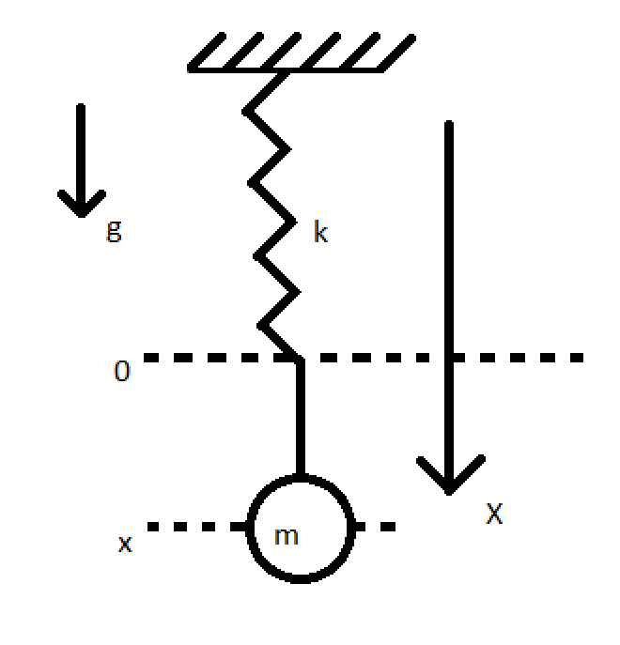
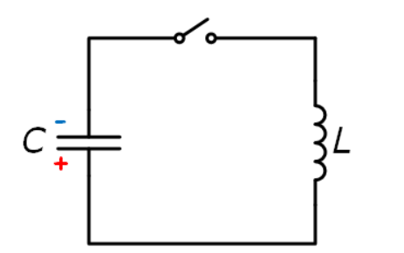
Колебательный контур
Пружинный маятник

Slide 3

Математическая модель
Колебательный контур:
I(t) = dq / dt = -Q0 ω0 sin(ω0 t + α) (1)
q(t) = С ε (1 - cos(ω0 t) ) (2)
U(t) = q / С (3)
Пружинный маятник
x(t) = (4)

Slide 4
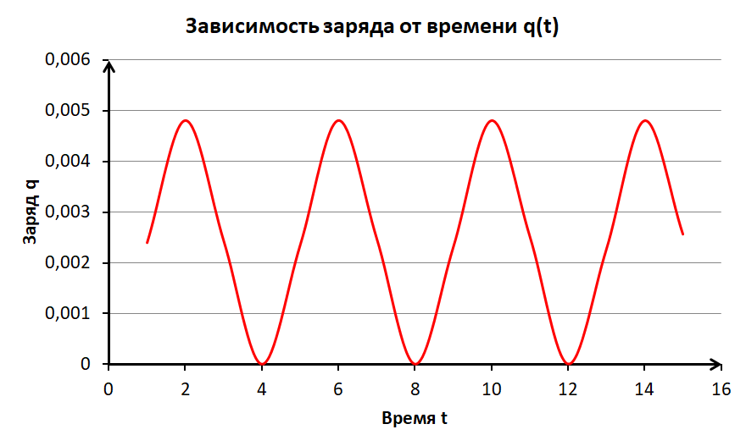
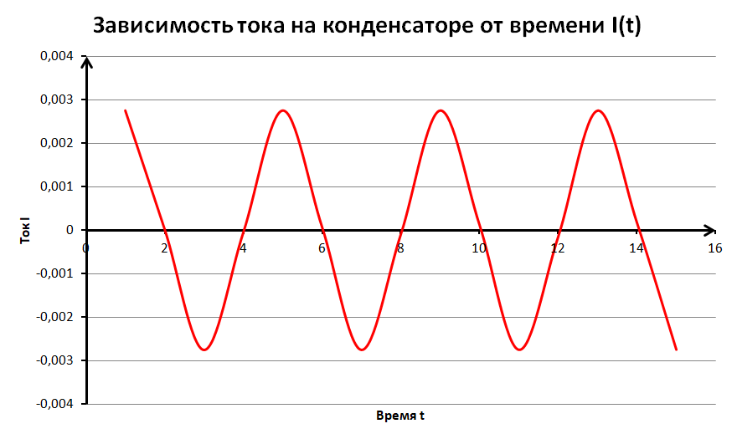
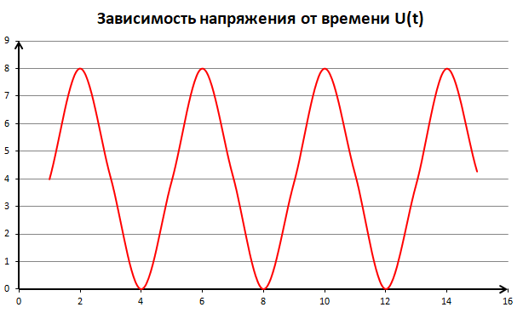

Slide 5
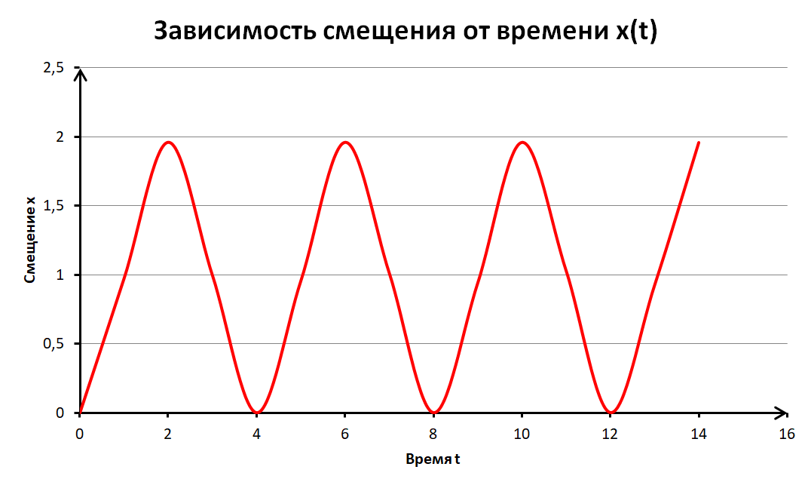

Slide 6
Заключение
Изучена теория по теме курсовой работы;
Изучена математическая модель, для моделирования колебательных процессов;
Построены графики описывающие колебательные процессы в двух выбранных системах.

